Slide 1
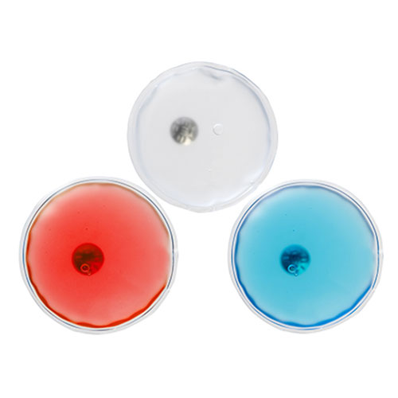
【提案書】
リサイクルエコカイロ
特徴
繰り返し使えて地球環境に優しいリサイクルエコカイロ。液体結晶化の発熱で約40度の温かさが30分程度持続します。使用後は煮沸したのち流水で一気に冷ませば再利用可能です。
商品写
納期
納期スペース
仕様
サイズ：約φ95×12mm
重量：約98g
包装：台紙入透明袋
お見積
お見積りスペース

Slide 2
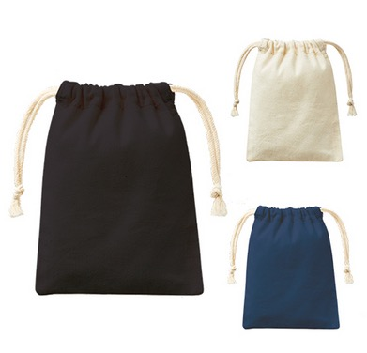
【提案書】
コットン巾着(SS)
特徴
アクセサリーショップのショッパー用などに人気の高いコットン素材のシンプルな巾着です。カラー展開は全3色。名入れプリントするオリジナルデザインに合わせてお選びください。
納期
納期スペース
仕様
素 材：コットン 他
サイズ：約100×130mm
備 考：ネイビー・ナチュラル・ブラック
お見積
お見積りスペース

Slide 3
【提案書】
コットンリネン巾着(S)
特徴
紐を引くと口をきゅっと閉めることが出来て見た目も可愛らしいSサイズの巾着袋を、コットンとリネンの混紡素材でご用意いたしました。ギフト包装用などに是非、ご活用ください。
納期
納期スペース
仕様
素 材：コットン､麻
サイズ：約160×205mm
お見積
お見積りスペース

Slide 4
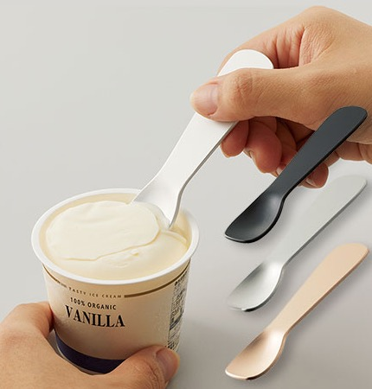
【提案書】
アイスクリームスプーン
特徴
手の体温が伝わりやすいアルミ素材のアイスクリーム専用スプーンです。カチカチに固いアイスクリームを早く食べたい方におすすめ。3色のカラーバリエーションからお選びいただけます。
納期
納期スペース
仕様
素 材：アルミ
サイズ：26×100×6mm（包装形態：OPP袋､台紙）
付属品：取説付(台紙面)
備 考：シルバー・ブラック・シャンパンゴールド
食品衛生検査済
お見積
お見積りスペース

Slide 5
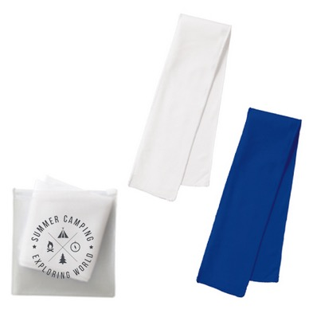
【提案書】
涼感マフラータオル（ソフトケース付）
特徴
水に濡らして軽く絞り、ぱっと開いて首に巻けば心地良いひんやり感を与えてくれるシンプルなマフラータオル。繰り返し使用できる上、持ち歩きに便利なソフトケース付きがポイントです。
納期
納期スペース
仕様
素 材：タオル/ポリエステル､ポーチ/PVC
サイズ：タオル/約800×105mm､ポーチ/120×135mm
包 装：HDPE袋、台紙
備 考：取説付(台紙面) ブルー・ホワイト
お見積
お見積りスペース

Slide 6
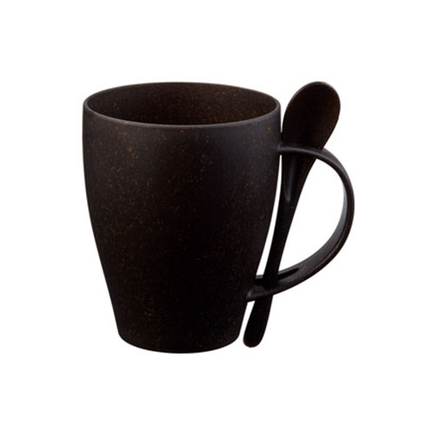
【提案書】
リル コーヒー豆殻配合マグ&スプーン
特徴
大量廃棄されるコーヒー豆殻を合成樹脂に配合した素材を使用。エコでおしゃれなデザインのマグ&スプーンセット。持ち手にスプーンがかけられる仕様なので、とても衛生的です。
商品写真
納期
納期スペース
仕様
素 材 : PP(コーヒー豆殻・ウッドチップ配合)
サ イ ズ : マグ/φ86×106mm、スプーン/全長:約128mm
包 装 : 化粧箱
容 量 : 400ml
お見積
お見積りスペース

Slide 7
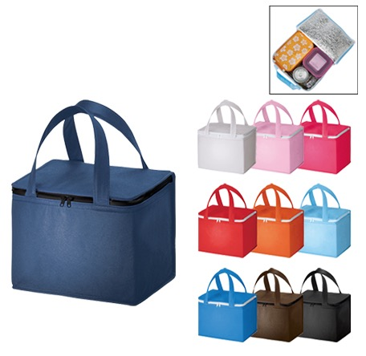
【提案書】
不織布保冷ボックストート
特徴
軽量で耐久性にも優れた不織布素材の内側に保冷効果を持たせた、レジャー用などに大変おすすめのボックス型トートです。カラー展開もありますので名入れデザインに合わせてお選び下さい。
納期
納期スペース
仕様
素 材：不織布(PP) 他
サイズ：本体/約210×170×150mm、持ち手/約25×350mm
容 量：約5L
付属品：取説付
備 考：レッド・オレンジ・ディープブルー・ブラウン・ナイトブラック・ピーチピンク
フロスティブルー・スカイブルー・ビビッドピンク・ナチュラルホワイト
お見積
お見積りスペース

Slide 8
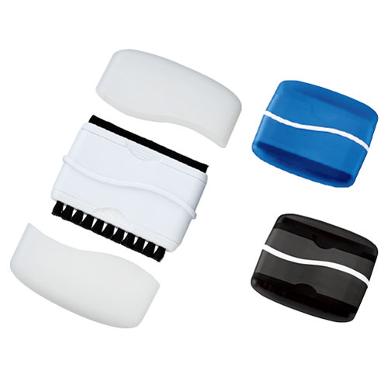
【提案書】
PC2WAYクリーナー
特徴
パソコン画面を傷つけずに拭くことができずクリーナーと、キーボードに溜まったホコリ等を取るブラシをひとつにした便利グッズです。名入れプリントも可能ですのでノベルティ用に是非！
納期
納期スペース
仕様
素 材： PP､ナイロン 他
サイズ：76×67×15mm
付属品：取説付
備 考：ブルー、ブラック、ホワイト
お見積
お見積りスペース

Slide 9
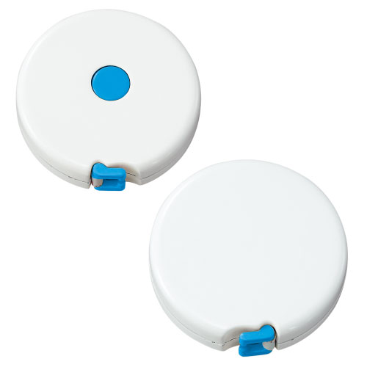
【提案書】
ラウンドメタボリメジャー
特徴
肥満の目安がひと目でわかるためダイエットには便利なラウンドメジャーです。男女それぞれ表と裏で使い分けられる点も高ポイント。名入れプリントも可能です。是非ご活用ください。
納期
納期スペース
仕様
素 材 ： ABS・グラスファイバー
サイズ ： Φ50×14mm
包 装 ： 箱入 箱サイズ/52×52×16mm
備 考 ： メジャー1.5m
お見積
お見積りスペース

Slide 10
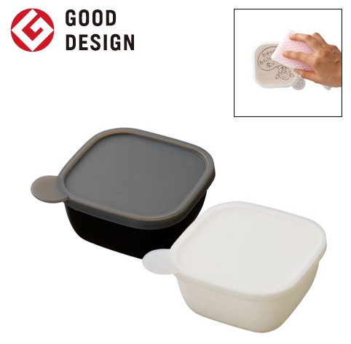
【提案書】
書き込める保存容器 280ml
特徴
蓋に油性ボールペンで書き込める上、簡単に洗い落とせて何度でも繰り返し使える、280mlサイズの保存容器。オリジナル名入れは側面に可能で、カラーはブラックとホワイトから選択可能。
納期
納期スペース
仕様
素 材：PP､シリコーンゴム
サイズ： 108×53×108mm （包装形態：OPP袋､紙箱）
容 量：280ml
付属品：取説付(紙箱面)
備 考：ブラック・ホワイト
食品衛生検査済､電子レンジ対応可
お見積
お見積りスペース

Slide 11
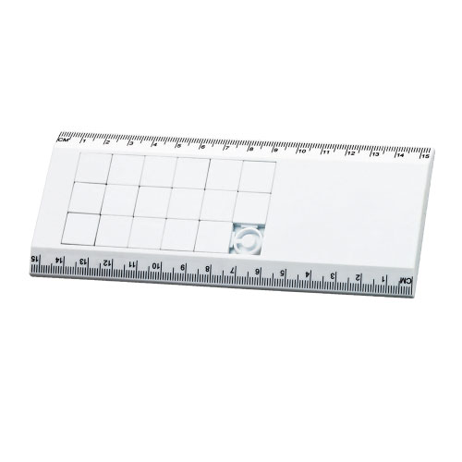
【提案書】
定規deパズル
特徴
フルカラープリント可能でオリジナルデザインのパズルを作ることが出来る上、定規としても利用できる便利アイテムです。どんなデザインでも美しくお仕上げいたしますのでお気軽に！
納期
納期スペース
仕様
素 材 ： ABS
サイズ ： 64×155×7mm
包 装 ： ポリ入
備 考 ： 定規15cm
お見積
お見積りスペース

Slide 12
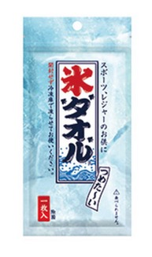
【提案書】
氷タオル
特徴
夏場の屋外フェスや現場作業の暑さ対策として、また急な発熱時の熱冷まし用としても便利に活用できる氷タオルです。冷凍庫に入れて冷やすだけですのでとっても手軽ですので是非ご利用ください。
納期
納期スペース
仕様
素 材：本体/綿､ポリエステル､レーヨン､他 成分/精製水､
除菌剤(塩化ベンゼトニウム 他)､香料
サイズ：タオル本体/約260×260mm､パッケージサイズ/99×200×13mm
付属品：取説付(袋裏面)
お見積
お見積りスペース

Slide 13
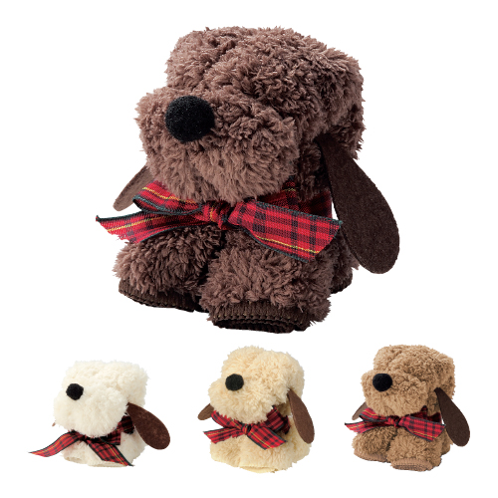
【提案書】
モコモコドッグ ハンカチタオル
特徴
思わず触れたくなるもこもこ感がとっても気持ち良い上、ワンちゃん型のデザインがとっても可愛らしいハンカチタオルです。クリアケース入りでプレゼント用や景品用に最適のアイテムです。
納期
納期スペース
仕様
カラー展開 ： ダークブラウン･ブラウン･ベージュ･ホワイト 4色取混ぜ
素 材 ： ポリエステル･ナイロン
サイズ ： 200×200mm
包 装 ： 透明ケース
生産国 ： 中国
お見積
お見積りスペース

Slide 14
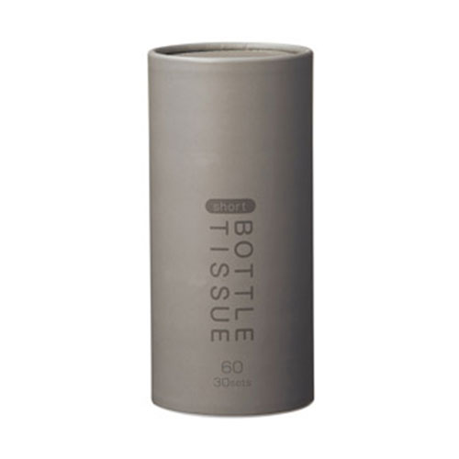
【提案書】
トイロ ショートボトルティッシュ
特徴
車のドリンクホルダーなどにも使えるサイズ感で、見た目もおしゃれで可愛らしいショートボトルティッシュです。ポップなデザインでイベントのノベルティ用としても人気があります。
商品写
納期
納期スペース
仕様
カラー展開：イエロー・イエローグリーン・オレンジ・グリーン・ブラウン・ブラック・ブルー・ライトブルー・レッド・ワインレッド 10色取混ぜ
素材：紙・PP・PE
サイズ：φ68×147mm
包装：無包装
お見積
お見積りスペース

Slide 15
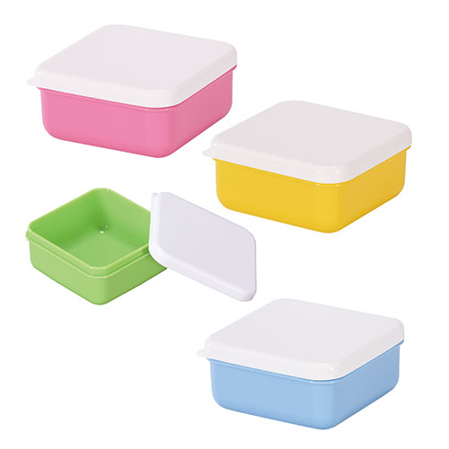
【提案書】
レンジで使える保存&ランチ容器
特徴
電子レンジにもそのまま入れられるためランチ用などにも利用できる、とっても便利な保存用容器です。名入れプリントが可能なため、オリジナルグッズやノベルティアイテムとしてもおすすめです。
納期
納期スペース
仕様
カラー展開 ： 色指定不可
素 材 ： ポリプロピレン・ポリエチレン
サイズ ： 90×90×43mm
容 量 ： 240ml
包 装 ： ポリ袋入
生産国 ： 日本製
お見積
お見積りスペース

Slide 16
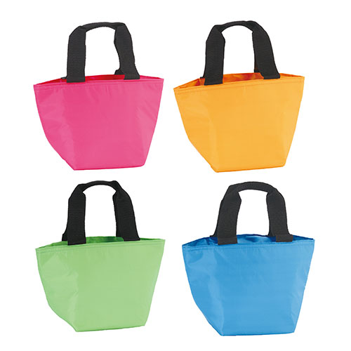
【提案書】
ソロア 保冷温お出かけバッグ
特徴
500mlのジュース缶が4本ぴったり入るサイズが丁度良く、アルミ蒸着フィルムで保冷温効果も高いバッグです。カラーバリエーションは4色展開から選択可能。是非ご活用ください。
納期
納期スペース
仕様
素 材 ： ポリエステル・アルミ蒸着フィルム
サイズ ： 270×150×180mm
包 装 ： ポリ袋入
お見積
お見積りスペース

Slide 17
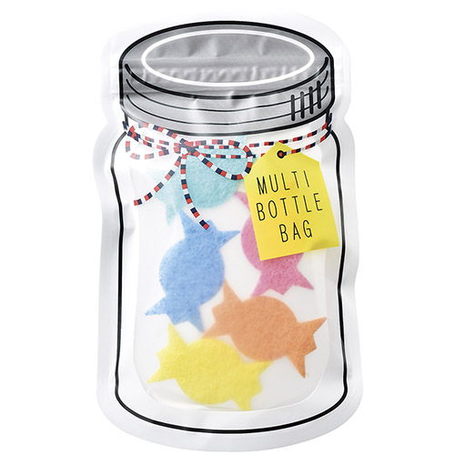
【提案書】
マルチボトルバッグ＆メラミンスポンジ
特徴
ボトル風デザインのマルチバッグにカラフルでポップなメラミンスポンジを詰めた、とってもキュートなセットアイテムです。特典やノベルティとして利用すれば喜ばれること間違いなし！
納期
納期スペース
仕様
カラー展開 ： 単色
素 材 ： バッグ/PP･PET･PE､スポンジ/メラミン樹脂･ポリウレタン･ポリエ ステル
サイズ ： バッグ/243×150×55mm､スポンジ/26×60×35mm
包 装 ： デザイン袋
生産国 ： 中国
お見積
お見積りスペース

Slide 18
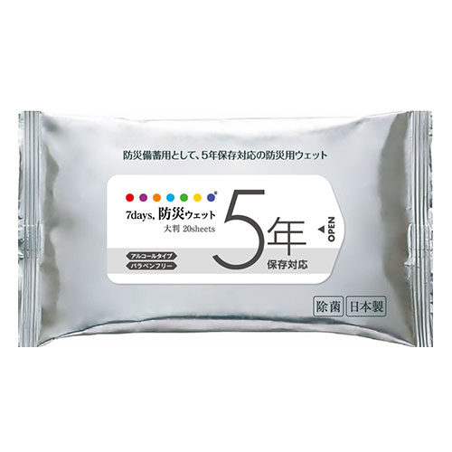
【提案書】
7days,防災ウェット 5年保存対応 大判 20枚
特徴
防災備蓄用として長持ちする。5年間保存対応のアルコールタイプの防災用ウェットティッシュです。大判タイプの20枚入りで、いざというときもたっぷり使うことができます。※プリントを行う場合、最小ロットは1000個からになります。システムの問題で上記の表記が「名入れ有り 50 ／ 無地 1000」となっていますが、「無地 50 ／ 名入れ有り 1000」が正しい内容になります。
※こちらの商品は、最小ロット数単位（倍数）のみの承りになります。名入れを行う場合の最小ロットは、1000個以上からお受けいたします。
納期
納期スペース
仕様
素材：水、エタノール、プロピレングリコール、ベンザルコニウムクロリド、ブチルカルバミン酸ヨウ化プロピニル、安定化二酸化塩素
サイズ：本体：約 W210×H125mm、原紙：約 W200×H300mm
生産国：日本
お見積
お見積りスペース

Slide 19
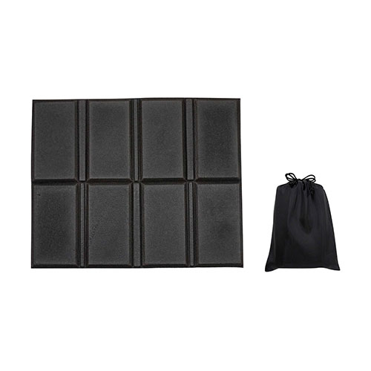
【提案書】
コンパクトフォームクッションシート
特徴
コンパクトに折り畳めて持ち運びにもとっても便利なため、スポーツ観戦やレジャーなどで大変役立つクッションシートです。オリジナル名入れも可能ですので、ノベルティグッズなどにもおすすめ。
納期
納期スペース
仕様
素 材 ： XPE・ポリエステル
サイズ ： 使用時:330×270×5mm・収納時:125×145×45mm
包 装 ： ポリ袋入
お見積
お見積りスペース

Slide 20
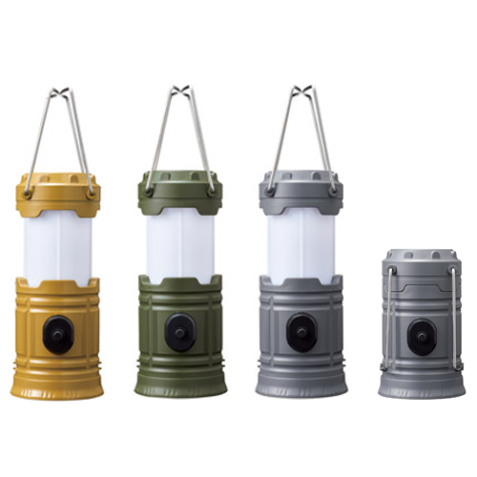
【提案書】
ハンディ2WAYランタンライト
特徴
コンパクトサイズな上、乾電池仕様で使い勝手が良く、懐中電灯としてもランタンとしても利用できるライトです。緊急時用に備えておくと安心なアイテムなため防災イベントなどにもおすすめ。
納期
納期スペース
仕様
カラー展開 ： イエロー・グリーン・グレー 3色取混ぜ
素 材 ： PS
サイズ ： 使用時/φ57×135mm、収納時/φ57×94mm
機 能 ： LED1灯式
包 装 ： 化粧箱
生産国 ： 中国
備 考 ： 単三乾電池3本使用(別途)
お見積
お見積りスペース

Slide 21
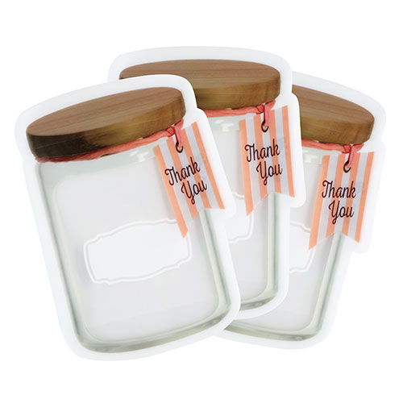
【提案書】
キャニスタージッパーバッグ(S3枚セット)
特徴
キャニスターのプリントがとっても可愛らしい上、小物入れとしても便利に活用できるジッパーバッグのS3枚セット。名入れプリントも可能なアイテムですので、ノベルティ用などにもおすすめ。
納期
納期スペース
仕様
素 材 ： PET・PE
サイズ ： 160×115×45mm
包 装 ： ポリ袋入
備 考 ： S3枚
お見積
お見積りスペース

Slide 22
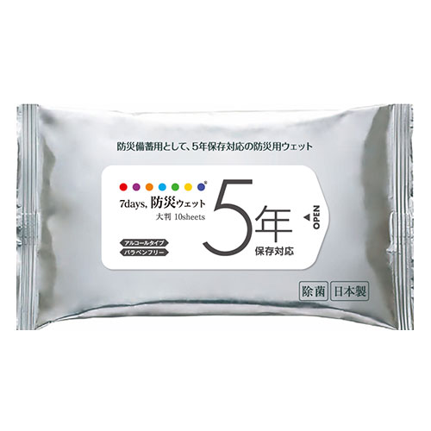
【提案書】
7days,防災ウェット 5年保存対応 大判 10枚
特徴
いざという時に役立つ！アルコール配合で、５年間保存対応！防災備蓄用として長持ちするアルコールタイプの防災用ウェットティッシュです。大判タイプなので様々な用途で活用できます。※プリントを行う場合、最小ロットは1000個からになります。システムの問題で上記の表記が「名入れ有り 100 ／ 無地 1000」となっていますが、「無地 100 ／ 名入れ有り 1000」が正しい内容になります。
※こちらの商品は、最小ロット数単位（倍数）のみの承りになります。名入れを行う場合の最小ロットは、1000個以上からお受けいたします。
納期
納期スペース
仕様
素材：水、エタノール、プロピレングリコール、ベンザルコニウムクロリド、ブチルカルバミン酸ヨウ化プロピニル、安定化二酸化塩素
サイズ：本体：約 W200×H125mm、原紙：約 W200×H300mm
生産国：日本
お見積
お見積りスペース

Slide 23
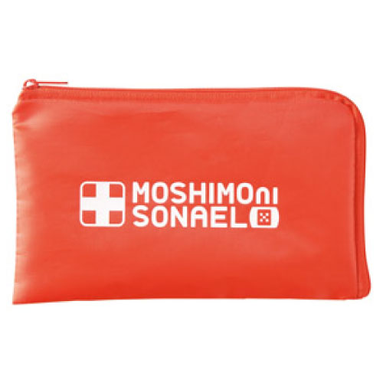
【提案書】
モシモニソナエル 安心おたすけ6点セット
特徴
持ち運びにも便利なポーチ入りでいざという時に役立つ、絆創膏やカット綿、三角巾などが詰まった救急6点セットです。イベント等での特典用などとしてもおすすめ。是非ご活用ください。
納期
納期スペース
仕様
素 材 ： PP(不織布)・ポリエステル・綿・PP
サイズ ： ポーチ/約125×205mm
包 装 ： 透明袋
生産国 ： 中国
備 考 ： ばんそうこう大×4・小×2・カット綿×6・綿棒×10・三角巾・ ポーチ
お見積
お見積りスペース

Slide 24
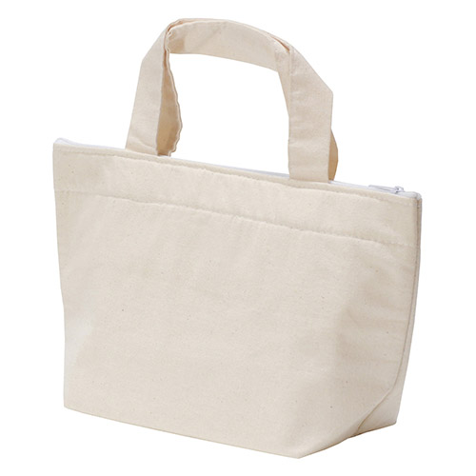
【提案書】
コットン保冷温トート
特徴
ナチュラルなコットン素材がとってもオシャレな上、アルミ蒸着フィルムで保冷温効果も高いトートバッグです。名入れプリントが可能ですのでオリジナルグッズ用などにもおすすめです。
納期
納期スペース
仕様
素 材 ： コットン・アルミ蒸着フィルム
サイズ ： 280×100×180mm
包 装 ： ポリ袋入
お見積
お見積りスペース

Slide 25
【提案書】
厚手コットンガゼット巾着トート(M)
特徴
厚手のコットン素材を使用し中身が透けにくく、かつ耐久性に優れたMサイズバッグです。巾着型は見た目も可愛らしく、また口が絞れることで上からも中身が見えない点も高ポイント。
納期
納期スペース
仕様
素 材：コットン
サイズ：本体/約310×350×80mm、持ち手/約25×450mm
容 量：約6L
備 考：ネイビー・ナチュラル・ブラック・ワインレッド
お見積
お見積りスペース

Slide 26
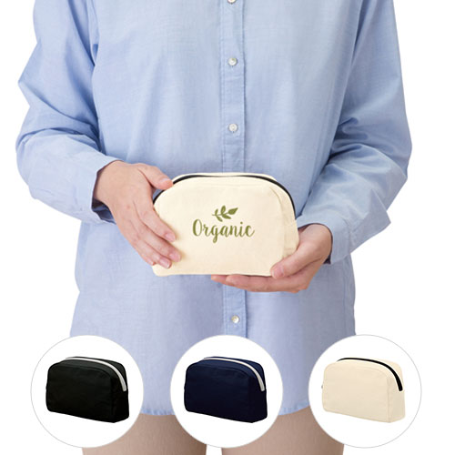
【提案書】
キャンバスファスナーポーチ(S)
特徴
可愛らしい立体的な形状がポイントのキャンバスポーチです。カラーバリエーションは全3タイプございますのでお好みでお選び下さい。またこちらはSサイズですが、サイズ違いでMもございます。
納期
納期スペース
仕様
素 材：コットン 他
サイズ：約135×100×60mm
包 装 ：PP袋
備 考：ミッドナイトブルー・ナチュラル・ナイトブラック
お見積
お見積りスペース

Slide 27
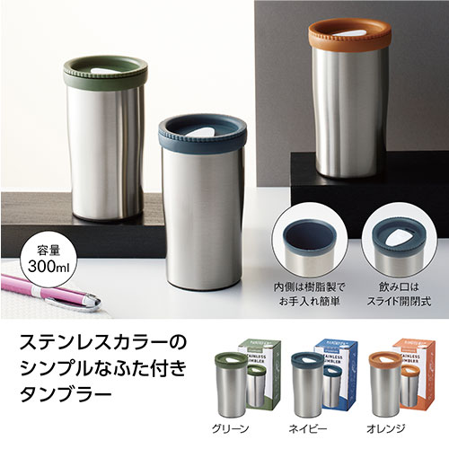
【提案書】
スタンダード ステンレスタンブラー
特徴
スライドで開閉できる呑み口付きの蓋がとっても便利な、ステンレスカラーのタンブラーです。自宅でもオフィスでも使用できるシンプルなデザインもグッド！特典用や景品用にもおすすめ。
納期
納期スペース
仕様
カラー展開：オレンジ・グリーン・ネイビー 3色取混ぜ
素材：PP・PS・ステンレス・シリコン
サイズ：φ74×132mm
容量：300ml
包装：化粧箱
お見積
お見積りスペース

Slide 28
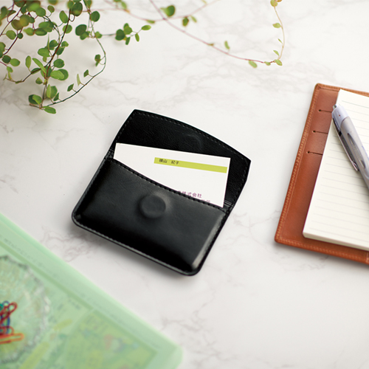
【提案書】
名刺カードケース
特徴
マグネット式ですので開閉がとっても便利で、見た目もシンプルなためビジネスシーンでも大活躍できる名刺カードケースです。名入れも可能ですのでオリジナルグッズ用にもおすすめです。
納期
納期スペース
仕様
素 材 ： PU・磁石
サイズ ： 72×110×12mm
包 装 ： 台紙付ポリ入
お見積
お見積りスペース

Slide 29
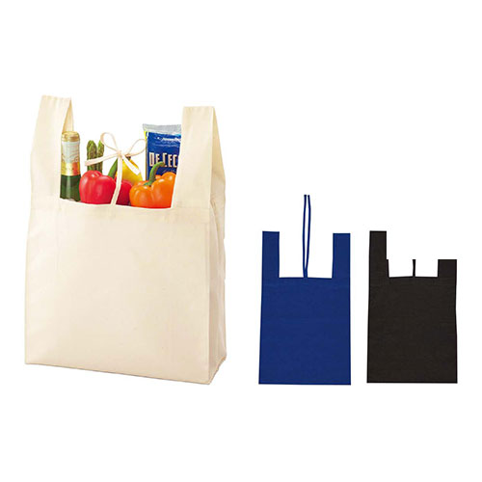
【提案書】
コットンバッグ レジ袋型
特徴
レジ袋タイプでコンパクトに畳める。天然素材・綿100%の手提げ袋を染色で鮮やかに染め上げました。肌触り良く丈夫なので、スーパーの買出し用エコバッグとしてとても重宝します。
納期
納期スペース
仕様
カラー展開：ナチュラル・ネイビー・ブラック
素材：本体／帆布コットン（薄手 当社比）100％
サイズ：Ｗ30cm×Ｈ35cm（本体）×Ｄ11cm
備考：※無漂白コットンですので、生地表面に黒いブツブツが見えますが、これは自然素材の生地の特徴です。 ※摩擦や水濡れにより色落ちすることがあります。取り扱いにはご注意ください。 ※縫製品ですので、上記サイズと多少異なりますのでご了承ください。
お見積
お見積りスペース

Slide 30
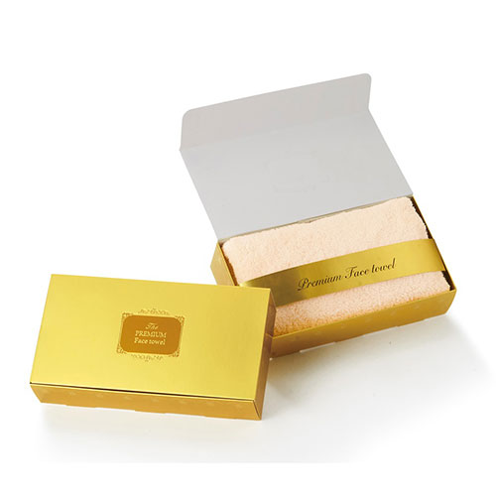
【提案書】
プレミアムフェイスタオル(ベージュ)
特徴
ふんわりと優しい肌触りと高い吸水性が特徴の、高級感あるフェイスタオルです。まばゆいばかりのゴールドデザインの化粧箱は贈り物としても最適ですし、景品や特典用にとしても人気です。
納期
納期スペース
仕様
素材：地組織/ポリエステル パイル糸/複合繊維(ポリエステル/ナイロン)
サイズ：約35×80cm
包装：化粧箱入り
お見積
お見積りスペース

Slide 31
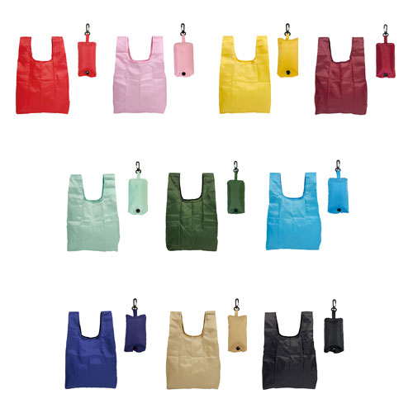
【提案書】
ECO コンパクトマイバッグS
特徴
Sサイズなコンパクトマイバッグ。持ち歩きやすいカラビナ付きの収納ポーチ付き。カラーバリエーションも非常に豊富で名入れも可能。ノベルティ用としてもおすすめのアイテムです。
納期
納期スペース
仕様
カラー展開：全10色
素材：ポリエステル
サイズ：使用時：横310×縦570×奥行120mm、収納時：横60×縦120mm
容量：約11L
重量：約39g
付属品：収納ポーチ付き
お見積
お見積りスペース

Slide 32
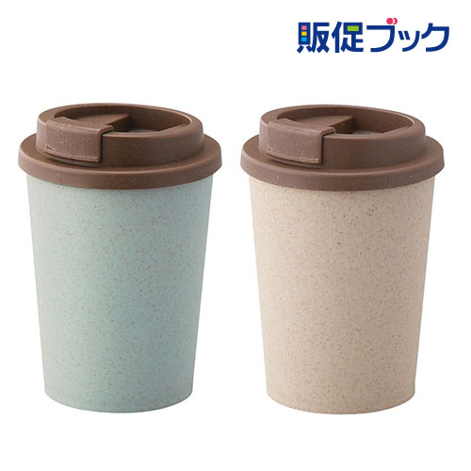
【提案書】
スフィア・バンブーファイバー二重構造タンブラー
特徴
軽量で耐久性も高いバイブーファイバー素材を配合したタンブラー。蓋付き＆二重構造で保冷保温力に優れ、結露もしにくく、熱くて持てないということもないため使いやすいアイテムです。
商品写真
納期
納期スペース
仕様
素 材：ポリプロピレン（バンブーファイバー30％配合）
サイズ：φ95×138mm 箱サイズ145×100×100mm
容 量：340ml
包 装：化粧箱入
お見積
お見積りスペース

